Slide 1
Bonjour!
jeudi, le neuf novembre

Slide 2
Travail de cloche
Si la porte n’est pas ouverte, que faites-vous?

Slide 3
Bonjour!
jeudi, le neuf novembre

Slide 4
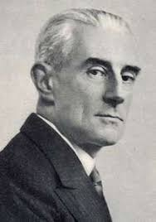
“Bolero” est le mieux connu composition du Maurice Ravel. Il est complètement atypique de son style.

Slide 5
Louis XI

Slide 6
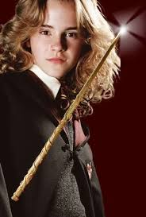
une baguette magique

Slide 7
If I had a magic wand…
Si j’avais une baguette magique…

Slide 8
le conditionnel
“I would verb”

Slide 9
L’hypothèse irréelle
Si
Si + l’imparfait
Si + l’imparfait + le conditionnel

Slide 10
Formez le conditionnel
Pour faire le conditionnel, on utilise l’infinitif comme racine.
souffrir
ajouter les mêmes terminaisons comme l’imparfait.
je souffrirais
tu souffrirais
il / elle / on souffrirait
nous souffririons
vous souffririez
elles / ils souffriraient

Slide 11
Si je mangeais trop de bon-bons, je souffrirais d’un mal au ventre.
Je souffrirais d’un mal au ventre si je mangeais trop de bon-bons.

Slide 12
Si j’étais _____________ je serais _______________.
Si j’étais un fruit, je serais ________________.

Slide 13
aérobique alphabet

Slide 14
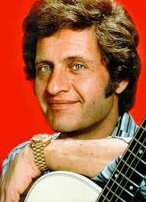
…et si tu n’existais pas

Slide 15
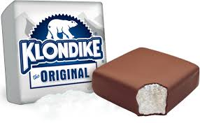
Que feriez-vous pour avoir une barre Klondike?

Slide 16
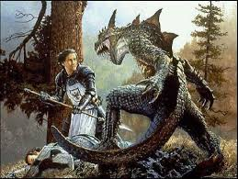
Pour avoir une barre Klondike, je me battrais contre un dragon.

Slide 17
Où est Suzanne?
Peut-être qu’elle assisterait à une réunion d’espionnes.
Peut-être qu’elle prendrait son chien au vétérinaire.
Peut-être qu’elle serait en train d’aller à Pottsylvanie pour un rendez-vous avec Fearless Leader.

Slide 18
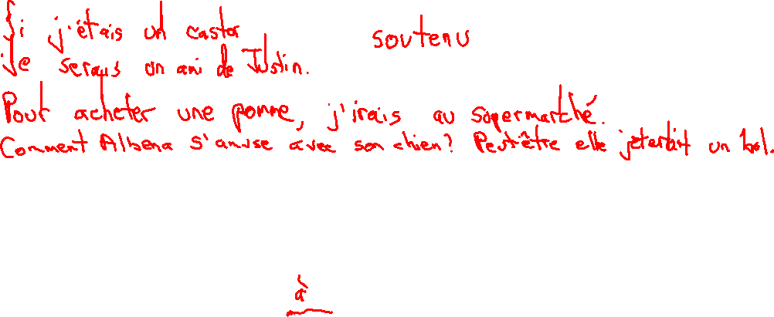
Pourriez-vous me dire où se trouve le bureau de M. Lovely?
Donneriez-vous ces lettres aux Mme Dufarge?

Slide 19
Devoirs

Slide 20
Billet de sortie
Completez la phrase: Si j’avais une baquette magique…

